Slide 1

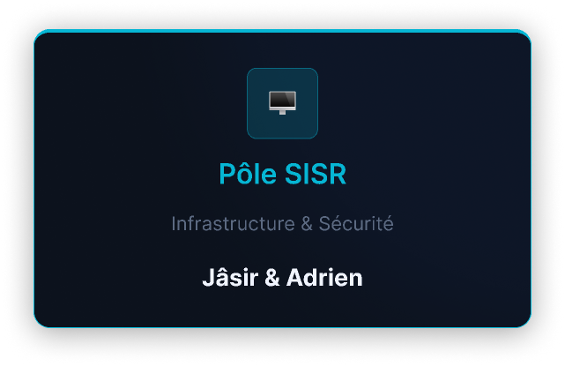
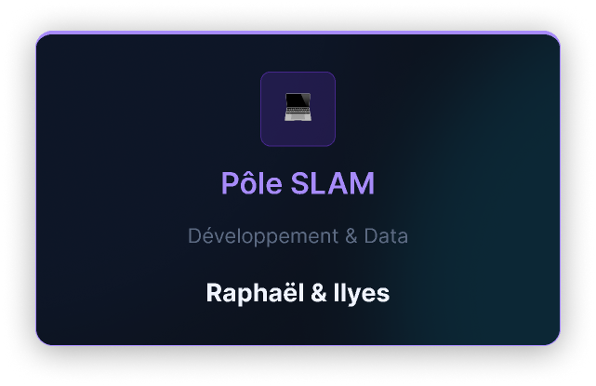
PROJET FOXTROT
Plateforme de suivi des consommations Cloud
5 MARS 2026

Slide 2
INTRODUCTION
02
Contexte et Enjeux
La Problématique
Nos Objectifs Communs
Le campus IT "DCS Games" devait moderniser son infrastructure
pour fournir un suivi précis et sécurisé de la consommation des
ressources (Stockage, Réseau, CPU) de ses applications internes.
▹
Déployer un environnement de production
stable sous Linux
(Debian 12).
▹
Sécuriser les accès
(Web et distant) contre les attaques.
▹
Concevoir une base de données
relationnelle robuste.
▹
Développer un Dashboard dynamique
avec des indicateurs clés
Sécurité Maximale
Haute Disponibilité
Data Visualisation
(KPIs).
▹
Assurer une synergie
parfaite entre les pôles SISR et SLAM.
Notes:
Aujourd'hui, nous allons discuter du contexte et des enjeux liés à la modernisation de l'infrastructure du campus IT "DCS Games".
La problématique principale est de fournir un suivi précis et sécurisé de la consommation des ressources de ses applications internes.
Nous avons trois axes clés à aborder : la sécurité maximale, la haute disponibilité, et la visualisation des données.
Nos objectifs communs incluent le déploiement d'un environnement de production stable sous Linux, la sécurisation des accès, et la conception d'une base de données robuste.
Enfin, nous visons à développer un dashboard dynamique avec des indicateurs clés et à assurer une synergie parfaite entre les pôles SISR et SLAM.

Slide 3
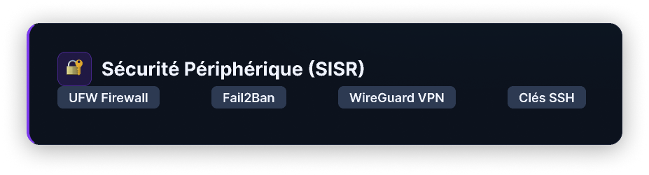
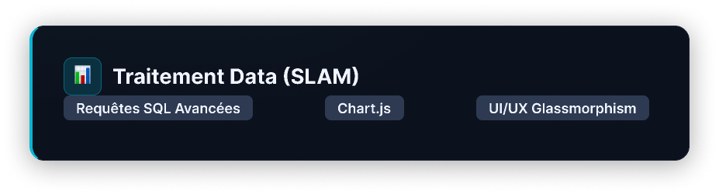
VISION GLOBALE
03
Architecture de la Solution
🌐
🛡️
⚙️
🗄️
Utilisateurs
→
Nginx Proxy Manager
→
Serveur Apache Web
→
MariaDB
Jury / Direction
Docker Container
Port Interne : 8080
SGBDR Sécurisé
HTTPS :443
Let's Encrypt / SSL
PHP 8.2 + PDO
campus_it DB
Notes:
Nous commençons par les utilisateurs, qui interagissent avec le système via le protocole HTTPS sur le port 443.
Le Nginx Proxy Manager gère les requêtes entrantes. Il s’appuie sur Docker pour la conteneurisation, ce qui garantit une isolation des services et une meilleure portabilité. Les connexions sont sécurisées grâce à des certificats Let’s Encrypt (SSL/TLS), assurant le chiffrement des échanges.
Le serveur web Apache traite ensuite les requêtes sur le port 8080. Il exécute PHP 8.2, en utilisant PDO (PHP Data Objects) pour les interactions avec la base de données, permettant des requêtes sécurisées et paramétrées.
Enfin, la base de données MariaDB, sécurisée, héberge la base campus_it. Elle gère le traitement des données via des requêtes SQL avancées. L’interface utilisateur repose sur une approche UI/UX en Glassmorphism, optimisant l’expérience visuelle et la lisibilité des données.

Slide 4
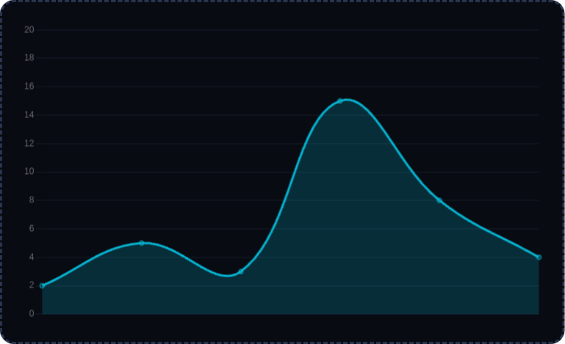
SISR - PARTIE 1
04
L'Infrastructure Serveur
🖥️
Hyperviseur & Matériel
⏱️
Monitoring & Métriques (Proxmox)
▹
Matériel hôte :
Mini PC Intel N150 (TDP 6W), 16 Go RAM, SSD 512
Go + HDD Ext 2 To
▹
Hyperviseur :
Proxmox VE (Architecture On-Premise)
▹
Ressources VM allouées :
2 vCPU, 4 Go RAM, 30 Go SSD NVMe
(q35)
🐧
Système d'Exploitation
Choix délibéré de Debian 12 (Bookworm) en version "Netinst"
(sans interface graphique) pour :
▹
Optimisation des performances (faible consommation RAM/CPU)
▹
Stabilité reconnue en environnement de production
CPU Movenne
RAM Utilisée
▹
Réduction de la surface d'attaque
4.2%
845 Mo
Notes:
Aujourd'hui, nous allons discuter de l'infrastructure serveur, en mettant l'accent sur le matériel et l'hyperviseur utilisés.
Nous avons choisi un Mini PC Intel N150 avec des spécifications optimales pour nos besoins, y compris 16 Go de RAM et un SSD de 512 Go.
Le système d'exploitation est Debian 12 (Bookworm) en version "Netinst", sans interface graphique, pour une meilleure performance.
Nous allons également examiner les métriques de monitoring, avec une utilisation de la RAM à 845 Mo et un CPU moyen à 4.2%.
Ces choix visent à optimiser les performances tout en assurant la stabilité et en réduisant la surface d'attaque.

Slide 5
SISR - PARTIE 2
05
Sécurité Réseau Active
🧱
🛡️
🔑
Pare-feu UFW
Fail2Ban
Durcissement SSH
Mise en place d'une politique de sécurité
stricte : tout fermer par défaut, n'ouvrir
que l'essentiel.
Protection dynamique contre les attaques
par force brute (Brute-force) sur les
services exposés.
Le port 22 n'est pas exposé sur Internet.
L'accès root est totalement banni.
▹
Analyse continue des logs systèmes en
# /etc/ssh/sshd_config
PermitRootLogin no
PasswordAuthentication no
PubkeyAuthentication yes
# Politique par défaut
ufw default deny incoming
ufw default allow outgoing
temps réel
▹
Bannissement automatique des
adresses IP suspectes
# Ports autorisés
ufw allow 51820/udp # Wireguard
ufw allow 80/tcp # HTTP (NPM)
ufw allow 443/tcp # HTTPS (NPM)
▹
Intégré au pare-feu iptables/UFW
Accès via Clés Ed25519 uniquement
Notes:
Nous allons discuter de la sécurité réseau active, en mettant l'accent sur trois éléments clés : le pare-feu UFW, Fail2Ban et le durcissement SSH.
Pour le pare-feu UFW, il est essentiel de mettre en place une politique de sécurité stricte, en fermant tout par défaut et en n'ouvrant que les ports nécessaires.
Fail2Ban offre une protection dynamique contre les attaques par force brute sur les services exposés, avec une analyse continue des logs en temps réel.
Enfin, le durcissement SSH est crucial. Assurez-vous que le port 22 n'est pas exposé et que l'accès root est totalement banni, en utilisant uniquement des clés Ed25519 pour l'accès.

Slide 6

SISR - PARTIE 3
06
Tunnels Privés et Travail d'Équipe
Pourquoi WireGuard ?
Pour permettre à l'équipe SLAM de déployer son code en toute
sécurité, sans exposer le port SSH et SFTP sur Internet, nous avons
configuré un VPN **WireGuard**.
Flux de déploiement sécurisé
▹
Cryptage moderne :
Très performant et ultra-sécurisé.
▹
Invisibilité :
Le port 51820 UDP est "furtif" de l'extérieur.
▹
Adresse IP privées :
Le pôle SLAM accède au serveur via une IP
locale (ex: 10.10.10.1).
👨‍💻 Dev (SLAM)
====== 🔒 VPN ======
🖥️ Serveur (10.10.10.1)
Notes:
Aujourd'hui, nous allons discuter de l'utilisation de WireGuard pour sécuriser le déploiement de code au sein de l'équipe SLAM.
WireGuard permet de déployer en toute sécurité sans exposer les ports SSH et SFTP sur Internet.
Les avantages incluent un cryptage moderne, une invisibilité du port 51820 UDP, et l'utilisation d'adresses IP privées pour accéder au serveur.
Nous allons également passer en revue le flux de déploiement sécurisé, qui comprend la connexion VPN, le transfert SFTP, et la connexion à la base de données.

Slide 7
SISR - PARTIE 4
07
Reverse Proxy et Chiffrement SSL
Architecture Web
Pour répondre à l'exigence du HTTPS, nous avons découplé le serveur
web du gestionnaire de certificats.
🔒
Résolution HTTP(S)
# docker-compose.yml de NPM
services:
app:
image: 'jc21/nginx-proxy-manager:latest'
ports:
- '80:80'
- '443:443'
- '81:81' # Admin UI
volumes:
- ./data:/data
- ./letsencrypt:/etc/letsencrypt
▹
Apache (Backend) :
Configuré sur le port interne 8080. Il exécute
uniquement le code PHP du Dashboard.
▹
Nginx Proxy Manager / NPM (Frontend) :
Déployé via Docker. Il écoute
publiquement sur le port 80/443.
▹
Nom de Domaine :
Redirection DNS de
dcsgames.jasir.fr
gérée chez
Infomaniak.
Génération automatisée des certificats Let's Encrypt + Force SSL
Notes:
Aujourd'hui, nous allons discuter de l'architecture web pour le reverse proxy et le chiffrement SSL.
Pour répondre aux exigences du HTTPS, nous avons séparé le serveur web du gestionnaire de certificats.
Nous utilisons Apache comme backend, configuré sur le port interne 8080, pour exécuter uniquement le code PHP du Dashboard.
Nginx Proxy Manager, déployé via Docker, écoute publiquement sur les ports 80 et 443.
La redirection DNS pour le domaine dcsgames.jasir.fr est gérée chez Infomaniak.
Enfin, nous avons mis en place une génération automatisée des certificats Let's Encrypt pour assurer la sécurité.

Slide 8
SISR - PARTIE 5
08
Base de données & Sauvegardes
🗄️
Principe de Moindre Privilège
💾
Politique de Sauvegarde
L'application web (PHP) ne se connecte jamais en tant que root à
MariaDB.
Mise en place d'une double stratégie de backup (OS + Data).
CREATE DATABASE campus_it;
CREATE USER 'app_campus'@'localhost'
IDENTIFIED BY '********';
GRANT ALL PRIVILEGES ON campus_it.*
TO 'app_campus'@'localhost';
FLUSH PRIVILEGES;
2. Backup BDD (CRON) :
# mysqldump tous les jours à 23h00
0 23 * * * mysqldump -u root -p*** campus_it >
/var/backups/mysql/campus_it_$(date +\%F).sql
Notes:
L’application web ne doit jamais se connecter à MariaDB avec le compte root. Cela représente un risque majeur : en cas de compromission de l’application, l’attaquant disposerait d’un contrôle total sur la base.
Nous créons donc un utilisateur dédié à l’application, avec des privilèges strictement limités (par exemple : SELECT, INSERT, UPDATE, éventuellement DELETE sur une base spécifique). Cette segmentation réduit considérablement la surface d’attaque et respecte les bonnes pratiques de sécurité.
Passons maintenant à la stratégie de sauvegarde, qui couvre à la fois le système d’exploitation et les données.
Une sauvegarde quotidienne est planifiée via mysqldump, permettant d’exporter la base sous forme logique (fichier SQL). Cela garantit l’intégrité des données et facilite la restauration en cas d’incident.
En complément, des snapshots hebdomadaires sont mis en place. Ils offrent un point de restauration supplémentaire au niveau système, renforçant la résilience globale et les capacités de reprise après sinistre (PRA).

Slide 9








SISR - PARTIE 6
09
Analyse Comparative Financière (On-Premise vs Cloud)
Réponse au cahier des charges : Le choix de l'infrastructure impacte l'investissement initial (CAPEX) et les coûts de fonctionnement réguliers (OPEX).
Conclusion : Notre Mini PC Intel N150 offre une solution d'auto-hébergement écologique, totalement maîtrisée et gratuite à l'usage.
Notes:
Le choix de l’infrastructure influence directement :
les coûts d’investissement initiaux (CAPEX)
les coûts opérationnels récurrents (OPEX)
Solution on-premise
Dans le cas d’une solution locale, l’investissement initial repose sur l’achat d’un matériel dédié, par exemple un Mini PC équipé d’un processeur Intel N150.
Les caractéristiques principales sont :
un coût initial maîtrisé
un contrôle total sur les données et l’infrastructure
des coûts récurrents limités (principalement électricité et maintenance)
Cependant, il faut intégrer dans l’analyse complète :
le coût de l’électricité sur plusieurs années
le renouvellement matériel
le temps d’administration
Solution cloud
À l’inverse, une solution cloud implique :
des coûts récurrents mensuels ou annuels
une dépendance à un hébergeur tiers
une évolutivité simplifiée (scalabilité)
Le principal enjeu financier réside dans l’accumulation des coûts à long terme, notamment en cas d’augmentation des ressources (stockage, bande passante, puissance de calcul).
Verdict
Le choix en faveur de l’on-premise se justifie par :
une meilleure maîtrise budgétaire à long terme
une réduction potentielle de l’empreinte écologique, si le matériel est basse consommation
une souveraineté complète des données

Slide 10
SLAM - PARTIE 1
10
Architecture de la Base de Données
Modèle Relationnel `campus_it`
La base de données MySQL/MariaDB a été conçue pour normaliser le
stockage des métriques des départements.
application (app_id PK, nom)
ressource (res_id PK, nom, unite)
▹
Table
application
:
Liste des 8 services critiques (Portail, Helpdesk,
Intranet...).
consommation (
conso_id PK,
app_id FK,
res_id FK,
mois DATE,
volume DECIMAL
)
▹
Table
ressource
:
Types de métriques suivies (Stockage Go, Réseau Go,
CPU vCPU).
▹
Table
consommation
:
Table de faits contenant 336 enregistrements,
croisant les applications, ressources, volumes et la date d'enregistrement
(mois).
Notes:
Aujourd'hui, nous allons explorer l'architecture de la base de données, en nous concentrant sur le modèle relationnel `campus_it`.
Cette base de données MySQL/MariaDB a été conçue pour normaliser le stockage des métriques des départements.
Nous avons trois tables principales : la table des applications, qui liste les 8 services critiques, la table des ressources, qui suit différents types de métriques, et la table de consommation, qui contient les enregistrements des applications et des ressources.
Chaque table a des identifiants clés, et la table de consommation relie les applications et les ressources avec des volumes mesurés par mois.

Slide 11
SLAM - PARTIE 2
11
Extraction de la Donnée (Requêtes SQL)
Pour alimenter dynamiquement le Dashboard, nous avons rédigé des requêtes SQL avancées utilisant des jointures, des groupements (GROUP BY) et des
fonctions d'agrégation conditionnelles (CASE WHEN).
1. Top 5 des Applications Gourmandes
2. Comparaison Pivot : Stockage vs Réseau
SELECT App.nom, SUM(Conso.volume) AS volume
FROM consommation Conso
JOIN application App ON Conso.app_id = App.app_id
GROUP BY App.nom
ORDER BY volume DESC
LIMIT 5
SELECT mois,
SUM(CASE WHEN res_id = 1 THEN volume ELSE 0 END)
AS stockage,
SUM(CASE WHEN res_id = 3 THEN volume ELSE 0 END)
AS reseau
FROM consommation
GROUP BY mois ORDER BY mois
Notes:
Pour cela, nous avons utilisé :
des jointures (JOIN) pour croiser plusieurs tables
des regroupements (GROUP BY) pour agréger les données
des fonctions d’agrégation conditionnelle (SUM(), COUNT() avec CASE WHEN) pour produire des indicateurs précis
Première requête
Elle met en évidence les cinq applications les plus consommatrices de ressources.
Grâce à un tri décroissant (ORDER BY ... DESC) et une limitation (LIMIT 5), nous obtenons un classement basé sur les volumes de consommation (CPU, stockage ou bande passante selon le contexte).
Objectif : identifier rapidement les points de charge critiques.
Deuxième requête
Elle réalise une comparaison de type pivot entre les ressources de stockage et réseau dans le temps.
En combinant GROUP BY sur une dimension temporelle (jour, semaine ou mois) et une agrégation conditionnelle, nous obtenons une vue comparative structurée.
Objectif : analyser les tendances et détecter d’éventuelles anomalies.
Impact stratégique
Ces requêtes :
renforcent la qualité de l’analyse des données
permettent une visualisation pertinente dans le dashboard
améliorent la prise de décision, en s’appuyant sur des indicateurs consolidés et fiables

Slide 12
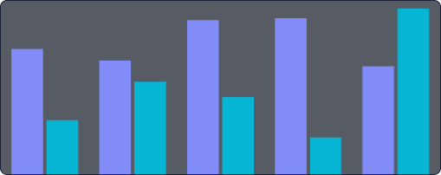
SLAM - PARTIE 3
12
Design du Dashboard & Implémentation
Développement PHP & JavaScript
Campus IT - DCS Games
▹
Connexion PDO sécurisée :
Utilisation d'une classe
DialogueBD
avec
blocs Try/Catch.
▹
Design System :
Thème sombre "Neon", effets Glassmorphism (cartes
floutées), palettes HSL personnalisées (Cyan, Violet, Vert).
▹
Intégration Chart.js & Highcharts :
Graphiques en aires (Tendance),
barres (Comparaison) et Donut (Vue globale) injectés via JSON.
▹
Micro-animations :
JS personnalisé pour l'effet d'incrémentation des
chiffres, et le suivi de souris CSS (effets de lumière sur les bordures de
cartes).
Notes:
Aujourd'hui, nous allons discuter du design et de l'implémentation du dashboard.
Nous avons utilisé PHP et JavaScript pour le développement, en mettant l'accent sur une connexion PDO sécurisée avec des blocs Try/Catch.
Le Design System comprend un thème sombre "Neon" et des effets de Glassmorphism, avec des palettes HSL personnalisées. Il y a également un thème clair et un thème contrasté.
Nous avons intégré Chart.js et Highcharts pour des graphiques en aires, des barres de comparaison et des donuts, le tout injecté via JSON.
Enfin, des micro-animations ont été ajoutées pour améliorer l'interaction, comme l'effet d'incrémentation des chiffres et le suivi de souris CSS sur les bordures des cartes.

Slide 13
BILAN
13
Synergie Inter-Pôles
La réussite de l'application DCS Games IT a reposé sur une collaboration technique
fluide et sécurisée entre l'Infrastructure et le Développement.
🤝
🔐
🚀
Communication
Droits et Sécurité
Déploiement Continu
Partage constant des informations réseaux (IP
virtuelles, accès WireGuard) et des contraintes
applicatives (Versions PHP).
Création de l'utilisateur MariaDB limité
Le pôle SISR a préparé le dossier
/var/www/html
app_campus
pour protéger l'OS des erreurs
(chown) pour un envoi des fichiers SFTP fluide
par le pôle SLAM.
applicatives potentielles.
Notes:
La synergie entre les pôles a été essentielle pour le succès de l'application DCS Games IT.
Nous avons assuré un partage constant des informations réseau, notamment sur les IP virtuelles et les accès WireGuard.
La création d'un utilisateur MariaDB limité a été mise en place pour renforcer la sécurité et protéger l'OS des erreurs potentielles.
Le pôle SISR a également préparé le dossier pour faciliter l'envoi des fichiers SFTP par le pôle SLAM.
Cette collaboration technique fluide entre l'Infrastructure et le Développement a été cruciale pour notre réussite.

Slide 14
CONCLUSION
Mission Accomplie
L'infrastructure Proxmox est prête pour la production : sécurisée, performante et sauvegardée.
Le Dashboard fourni est dynamique, esthétiquement abouti et répond aux exigences de pilotage de la
Donnée du campus.
Merci de votre attention
Avez-vous des questions ?
Notes:
Nous avons réussi à mettre en place une infrastructure Proxmox qui est prête pour la production, avec des caractéristiques de sécurité, de performance et de sauvegarde.
Le Dashboard que nous avons fourni est non seulement dynamique, mais aussi esthétiquement réussi, répondant aux exigences de gestion des données du campus.
C'est une mission accomplie, et je suis ravi de partager ces résultats avec vous.
Je vous remercie de votre attention et je suis maintenant ouvert à vos questions.

